Slide 1

Муниципальное бюджетное общеобразовательное учреждение
средняя общеобразовательная школа №4 имени Г.М. Дуба
станицы Крыловской муниципального образования
Ленинградский муниципальный округ Краснодарского края
Проект на тему:
«Подарок для мамы»
Выполнила:
ученица 7 «А» класса
Шабанова Вероника Научный руководитель:
учитель труда (технологии)
Богомолова Наталья Вячеславовна

Slide 2
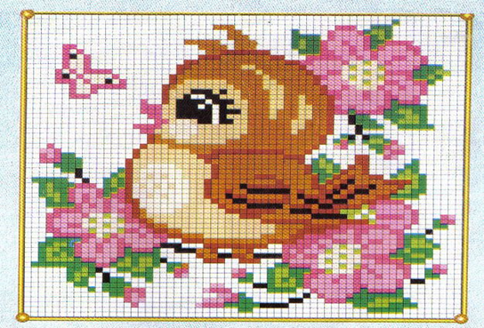
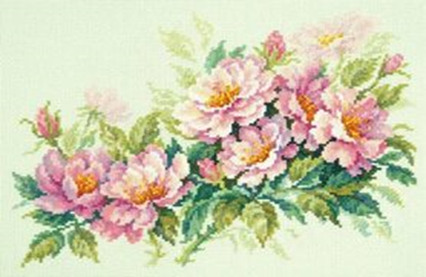
Введение
Я решила порадовать маму и подготовить ей подарок. В современном мире великое множество изделий, которые можно выбрать на тот или иной праздник. Но вещь, изготовленная своими руками, намного дороже любого фабричного сувенира. Я думаю, что подарок, изготовленный собственными руками, будет получать приятнее, чем купленный в магазине. Поэтому я решила, что сделаю что-нибудь сама.

Slide 3
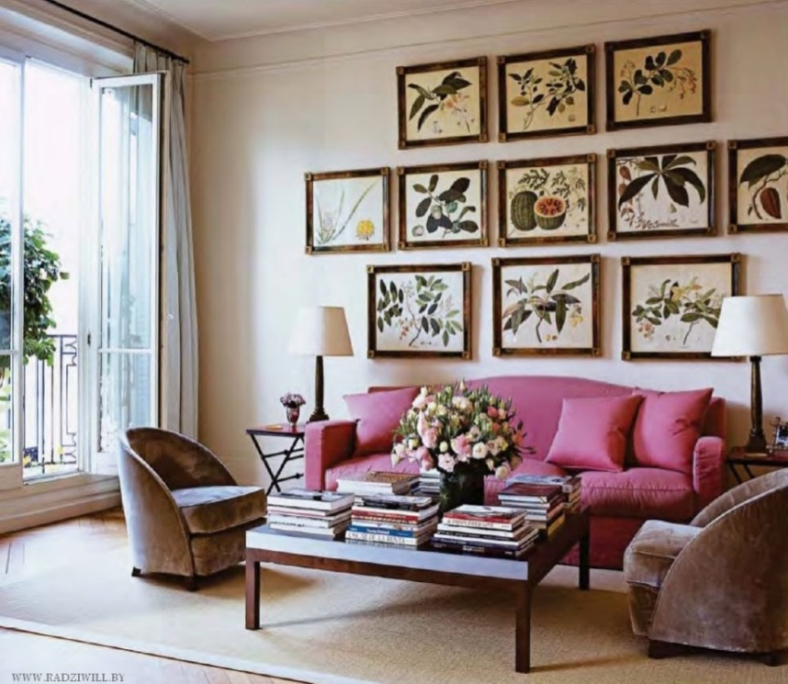
Проблема и потребность
Чтобы моя комната была уютной, совсем необязательно покупать какие-нибудь вещи, которые могли бы украсить и придать ей домашний уют. Можно, конечно, приобрести в магазинах красивые картины, панно, сочетающиеся по цвету с обстановкой, но гораздо интереснее, когда сам сделаешь что-нибудь для своего дома, например, подошли бы вышитые картины.

Slide 4

Цели и задачи
Цель – разработка и выполнение проекта по самостоятельной вышивке крестиком под руководством учителя в качестве подарка для мамы.
Задачи:
- разработать и выполнить проект;
- исследовать новые тенденции;
- изготовить по проекту изделие;
- оценить проделанную работу

Slide 5
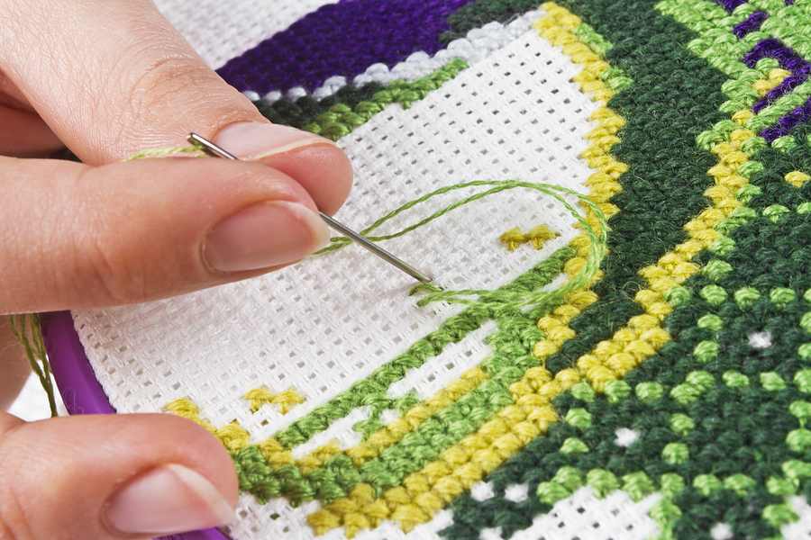
Выявление основных потребностей
По моему мнению, изделие должно быть аккуратно вышито, чистым, выглаженным и красивым.

Slide 6
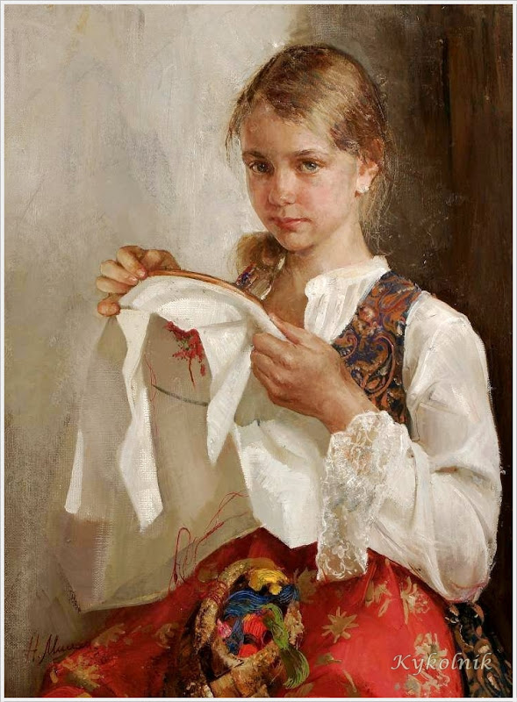
История вышивки
Искусство вышивания имеет многовековую историю. О существовании вышивки в эпоху Древней Руси говорят находки археологов, относящиеся к 9-10 веков. Это – фрагменты одежды, украшенные узорами, которые выполненные золотыми нитями. Золотым шитьём в далёкие времена украшали предметы быта, одежду знатных людей.

Slide 7

Контроль качества и экологическое обоснование
Вышивка полностью соответствует всем критериям экологичности. В данной работе я использовала нитки из хлопка, канву из хлопка, пяльцы из дерева бука. Основные компоненты для вышивания не наносят природе вреда ни в процессе производства, ни в процессе эксплуатации. Они не вызывают аллергии, не действуют раздражающе на зрение и слух человека.

Slide 8
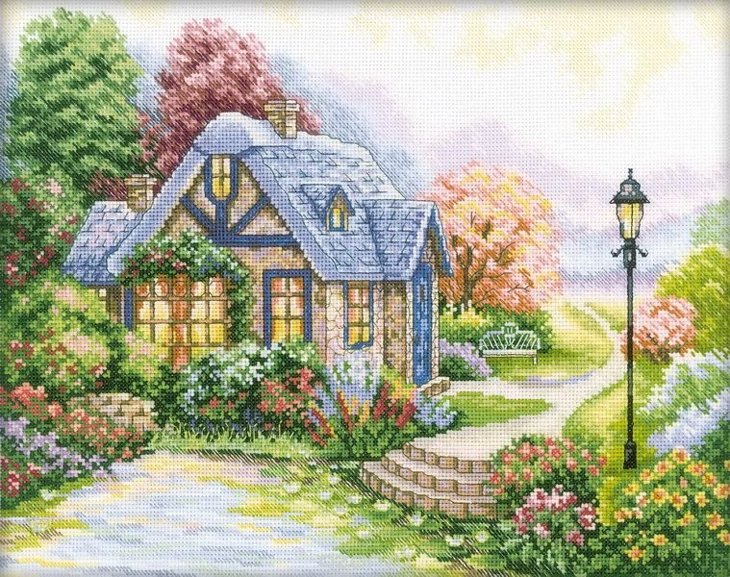
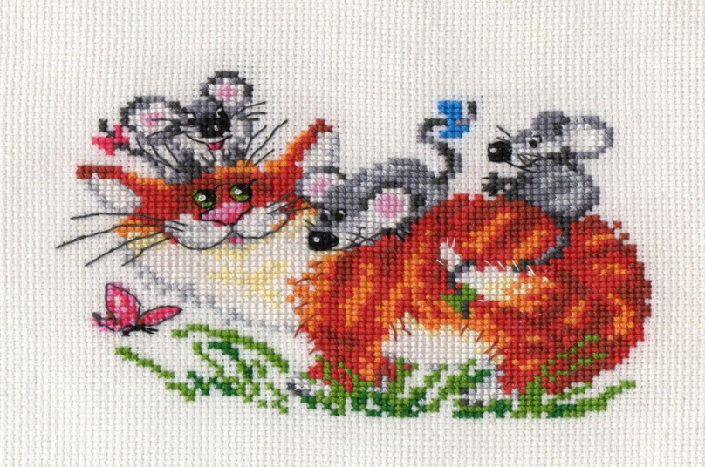
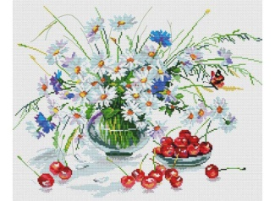
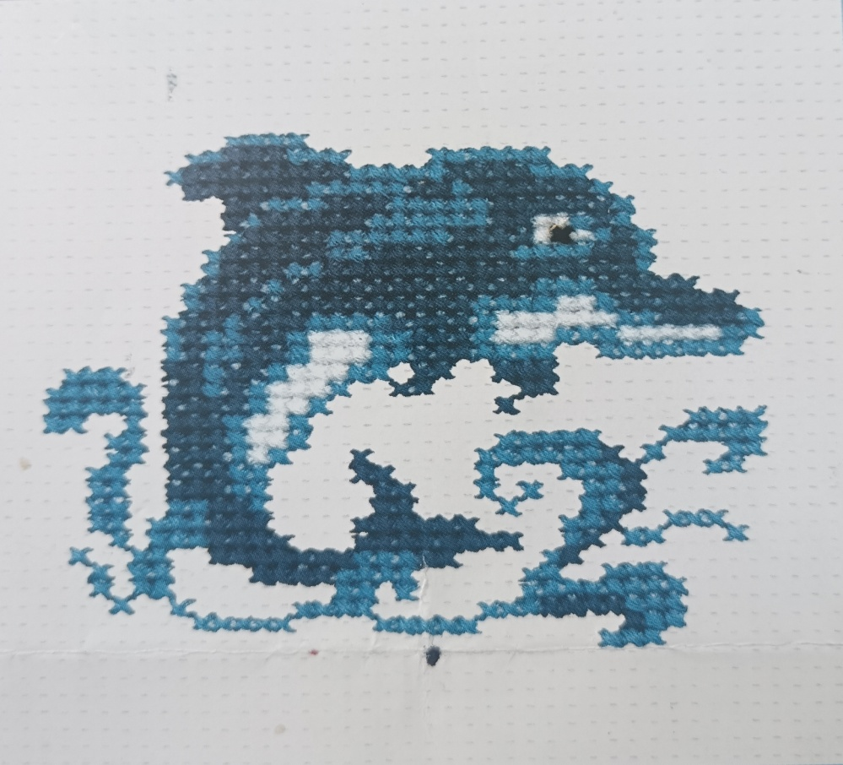
Разработка идей, вариантов.

Slide 9
Мой выбор
Больше всего мне понравился вариант «Дельфин» и я думаю, он очень понравится моей маме. И у мамы добавится в коллекции картина для украшения интерьера гостиной комнаты.

Slide 10
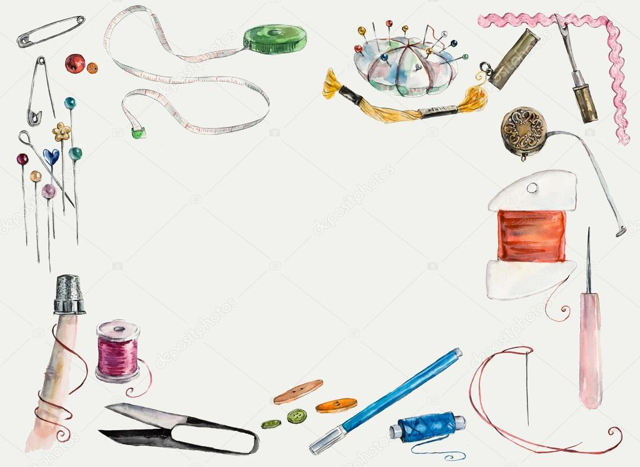
Выбор материалов и инструментов
Для ручного вышивания необходимы: канва, игла, наперсток, нитки, пяльцы, ножницы, а также линейка с сантиметровыми делениями или сантиметровая лента .
Иглу необходимо подбирать в соответствии с толщиной нитки и ткани. Для вышивания употребляют хлопчатобумажные вышивальные нитки или мулине. На плотных тканях можно вышивать нитками «ирис».
Пяльцы для ручного вышивания хорошо иметь с винтом, для прикрепления их к столу.
Размер пялец в диаметре 10 - 15 см.
Ножницы желательно иметь двух видов с прямыми и изогнутыми острыми концами. Самая удобная длина ножниц 10 - 12 см, ширина 6 - 7 мм.

Slide 11
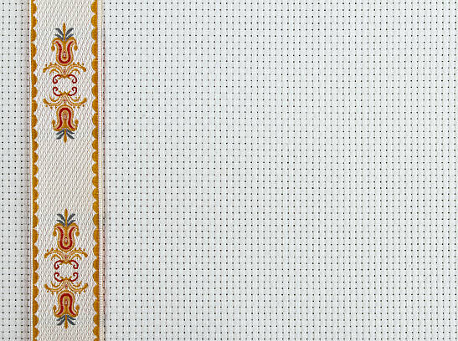
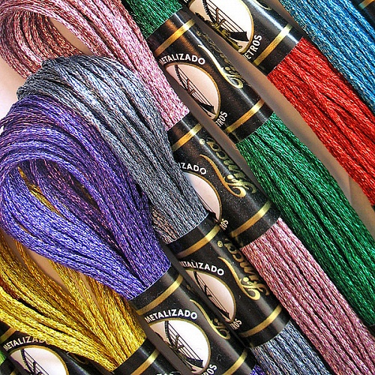
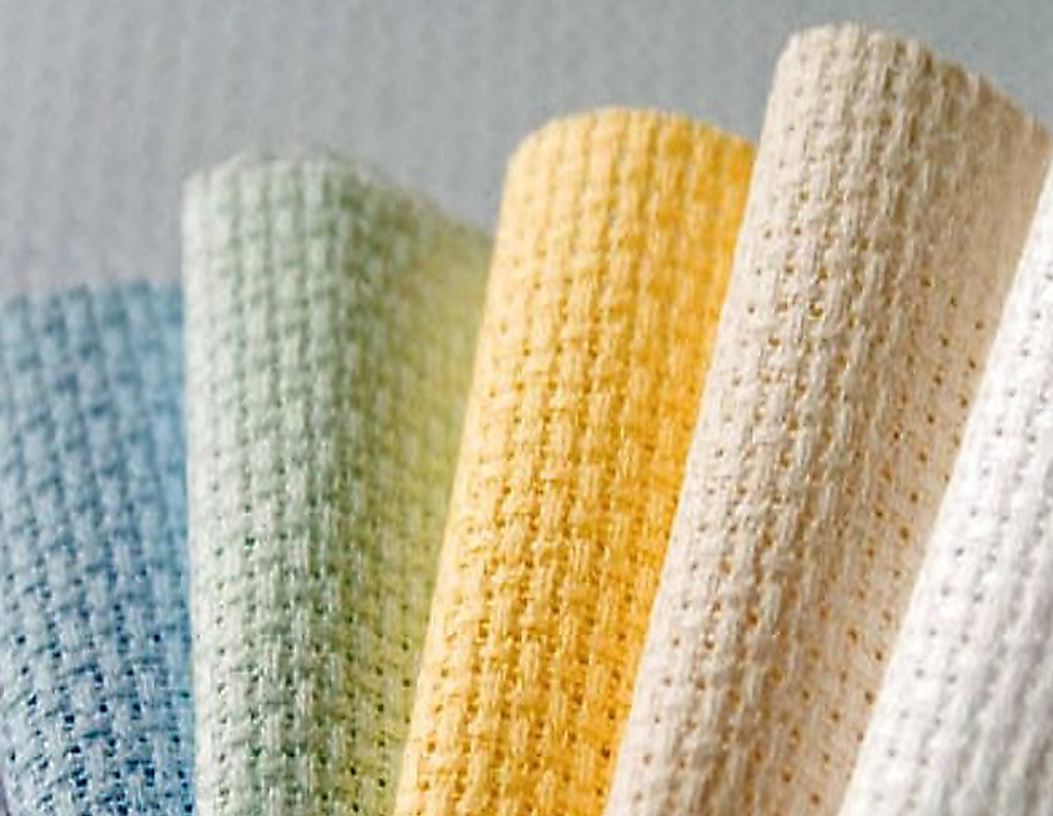
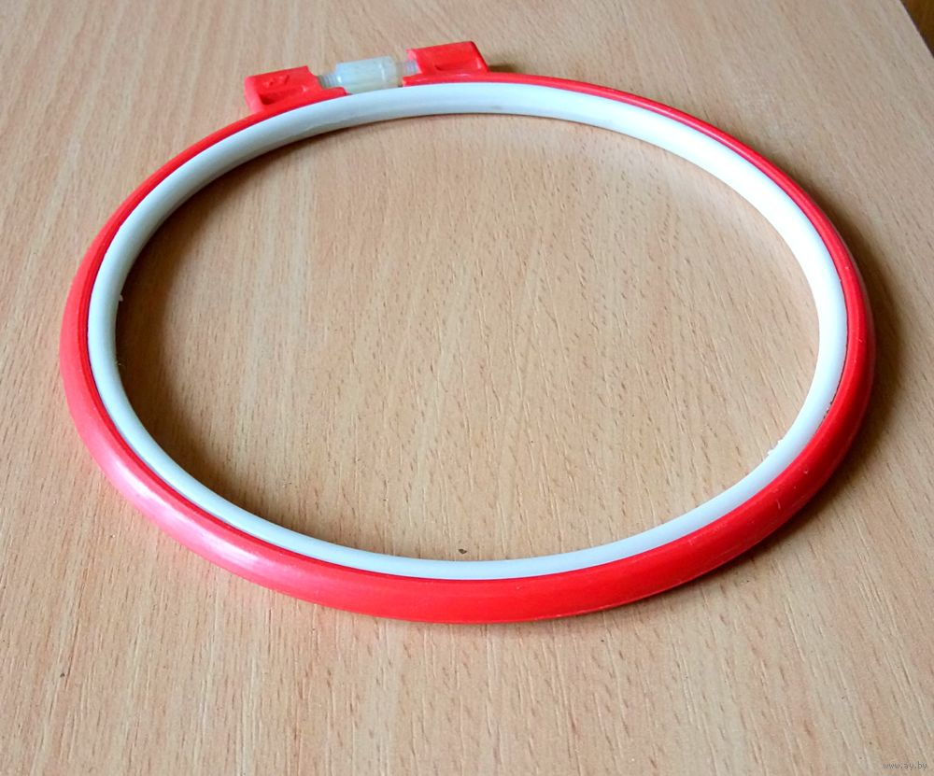

Slide 12
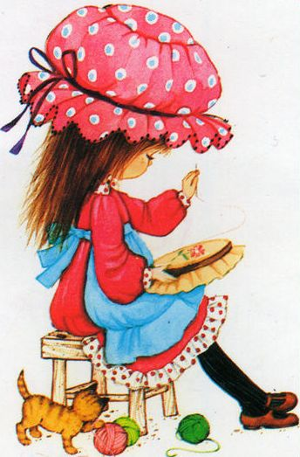
Последовательность изготовления изделия
1) Выбор схемы
2) Покупка ткани
3) Покупка ниток
4) Закрепление ткани в пяльцах
5) Вышивание
6) Стирка и глажка готового изделия
7)Оформление в рамку

Slide 13
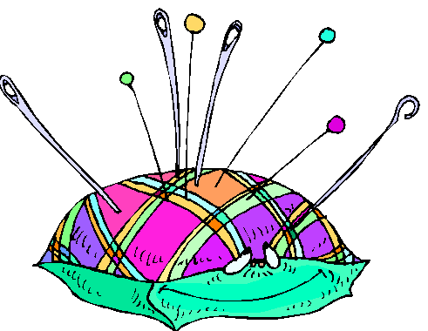
Правила безопасного труда
Ножницы с сомкнутыми лезвиями должны находиться справа от работающего кольцами к нему. Передают их, сомкнув лезвия, кольцами вперед.
Нельзя шить ржавой иголкой. Она плохо прокалывает ткань, оставляет на ней след и, кроме того, может сломаться.
Нельзя вкалывать иголки и булавки в одежду, стол или другие предметы. Иголки надо хранить в игольнице или подушечке, а булавки – в коробочке с крышкой.
Не прикусывать нитки зубами – можно испортить эмаль и поранить губы.

Slide 14
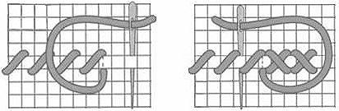
Технология выполнения стежка

Slide 15
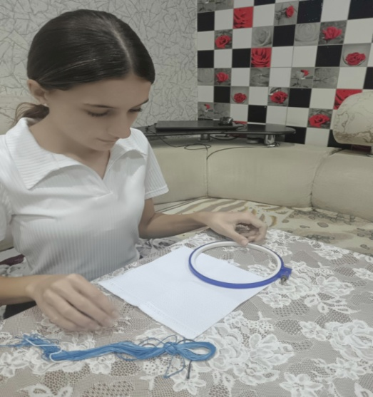
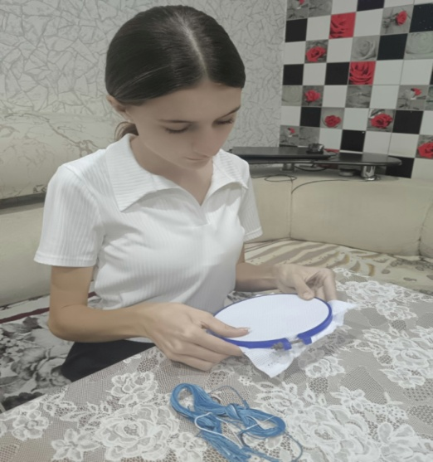
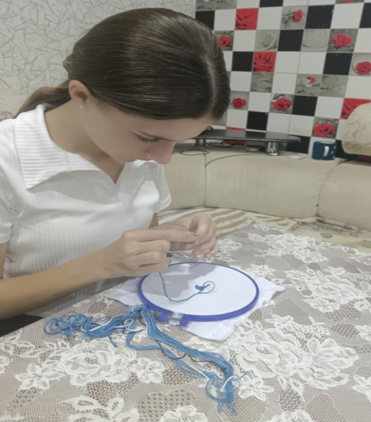
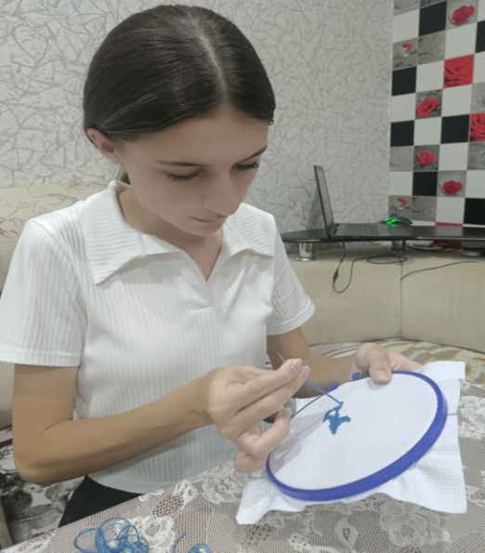
1 этап
2 этап
3 этап
4 этап

Slide 16
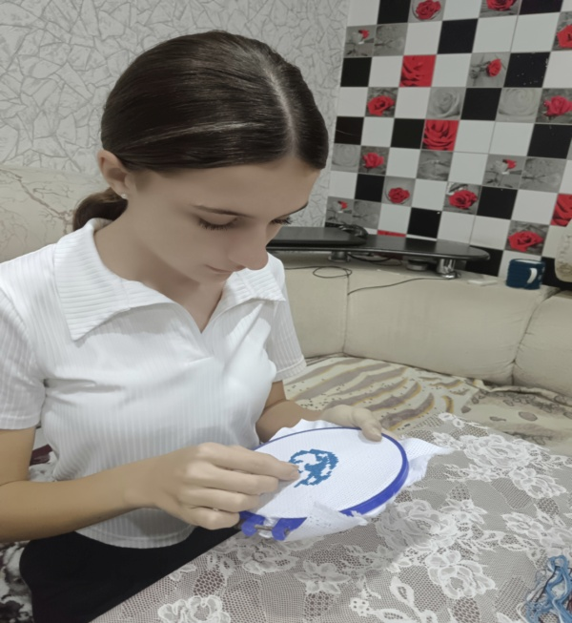
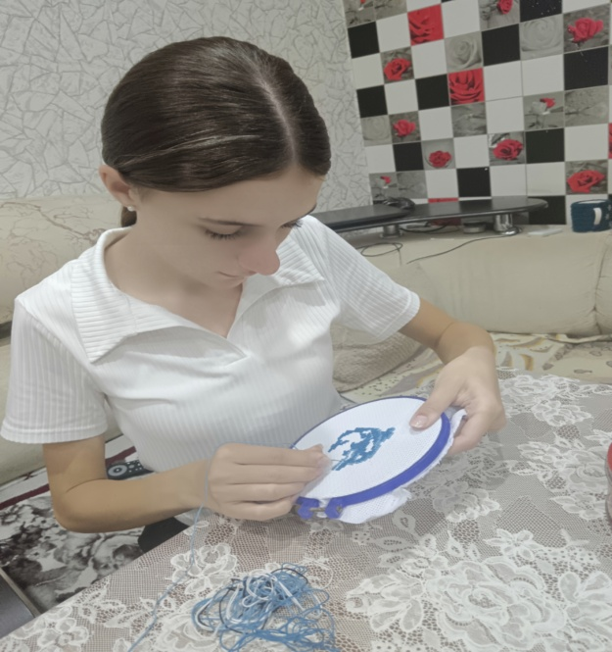
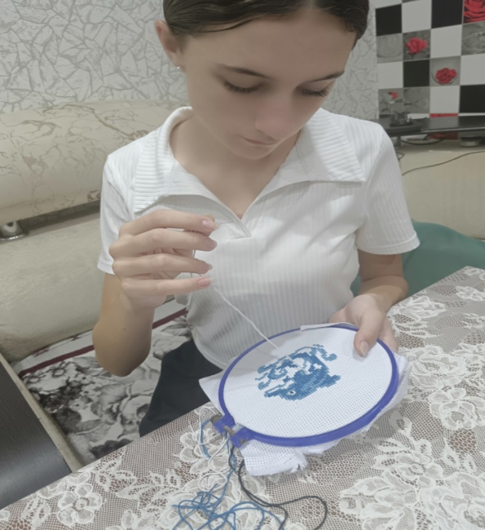
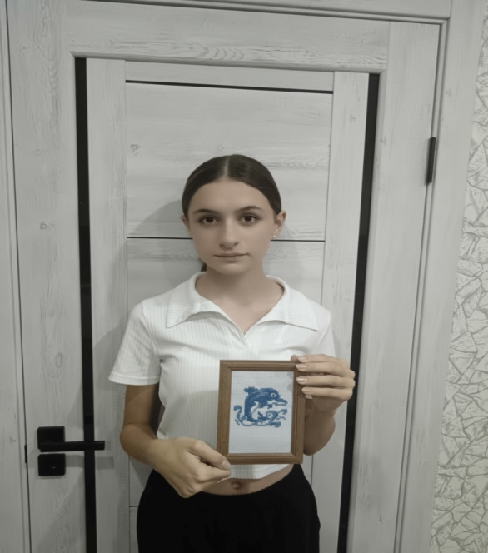
5 этап
6 этап
7 этап
Изделие готово!

Slide 17
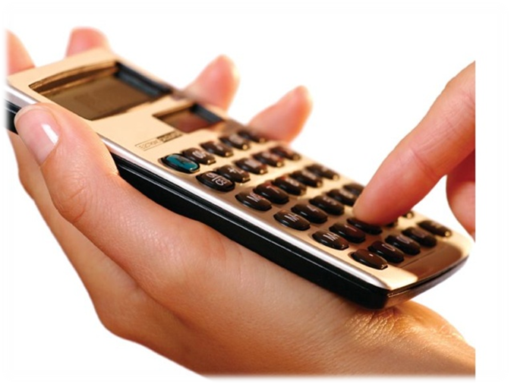
Экономическое обоснование
Название | Условная цена за единицу измерения | Расход материала на изделие | Затраты на материал в руб.
Мулине | 1м – 25 руб. | 4 цвета | 100
Рамка | 1шт – 80 руб. | 1 шт | 80
Белая канва | 20x20 – 35 руб. | 20x20 | 35
Пяльцы | 1шт – 60 руб. |  | 60
Итог |  |  | 275

Slide 18
ВЫВОД
Выполненная мною вышивка мне самой очень понравилась, также она понравилась моей маме и родственникам. Она отлично украсила интерьер гостиной.
Плюсом вышивки является то, что на её изготовление я потратила всего 275 рублей. А в магазине мне пришлось бы потратить намного больше.
Я довольна результатом, и всегда буду стараться делать картины своими руками.

Slide 19

Реклама
Внимание!
Вышивки для интерьера вашего дома!
Вещи, вышитые крестиком, преображают дом, добавляют тепла и уюта. Они украшают каждый уголок вашей квартиры. Вышивки сделаны своими руками, в них частичка души мастера!

Slide 20
СПАСИБО ЗА ВНИМАНИЕ!

